Slide 1
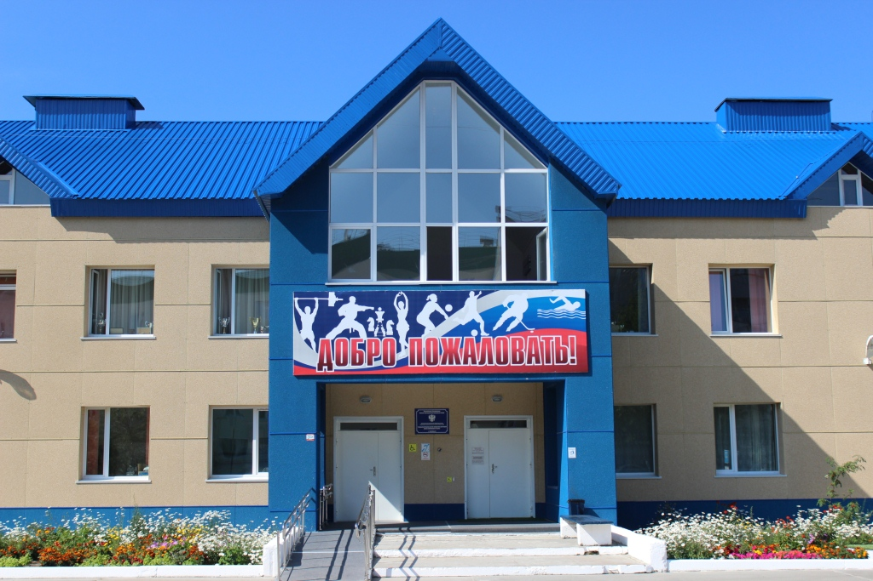
Модель методической работы МБУ «СШОР «Альтис» г. Ноябрьск

Slide 2
Цель и предмет и виды деятельности учреждения
Целью деятельности учреждения является реализация направлений государственной политики в сфере физической культуры и спорта посредством:
развития физической культуры и спорта,
осуществление спортивной подготовки,
обеспечения подготовки спортивного резерва для сборных команд ЯНАО и РФ,
Предметом деятельности является реализация программ спортивной подготовки.
Основным видом деятельности является спортивная подготовка по олимпийским и неолимпийским видам спорта.
Основная задача методической работы - осуществление методического сопровождения основной деятельности учреждения.

Slide 3
Структура управления методической деятельностью
Директор
Заместитель директора
Тренерско-методический совет
Старший методист
Тренерские советы (спортивных отделений
Инструкторы-методисты
Тренеры

Slide 4
Разделы и виды методической работы
Разработка методических продуктов:
- НПА
- программ спортивной подготовки
- спортивно-оздоровительных программ
- форм планирования, статистики и отчетности
- информационно-тематических материалов
- сценариев мероприятий,
- мультимедийных презентаций
- видеоматериалов
- открытых тренировочных занятий и мастер-классов
- конкурсных проектов и др.

Slide 5
Разделы и виды методической работы
Формирование планово-отчетной, аналитической документации.
Работа с официальным сайтом учреждения и группами в социальных сетях.
Повышение квалификации специалистов.
Работа с бумажными и электронными базами данных.
Консультирование.
Организация прохождения медицинского осмотра спортсменов.

Slide 6
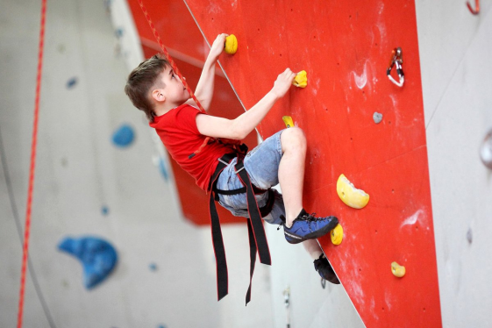
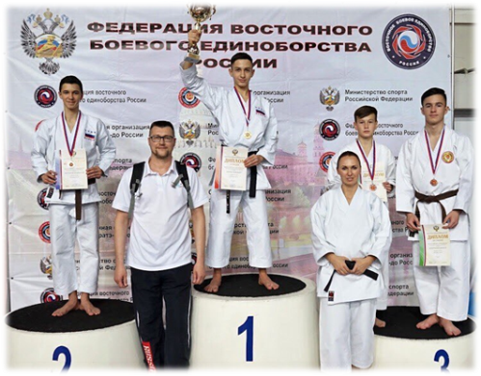
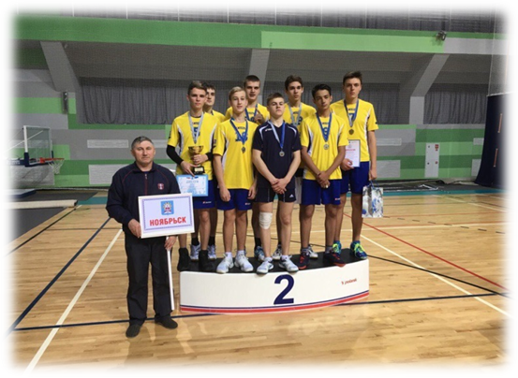
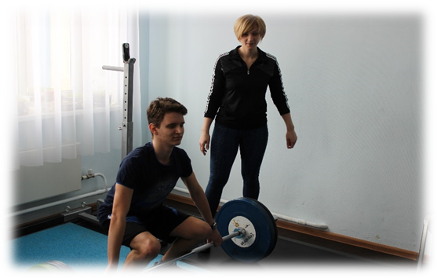
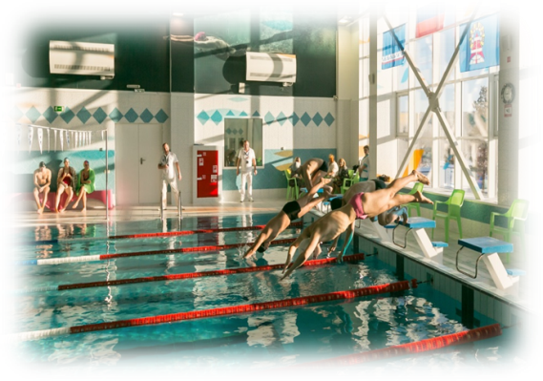
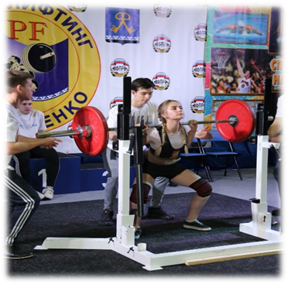
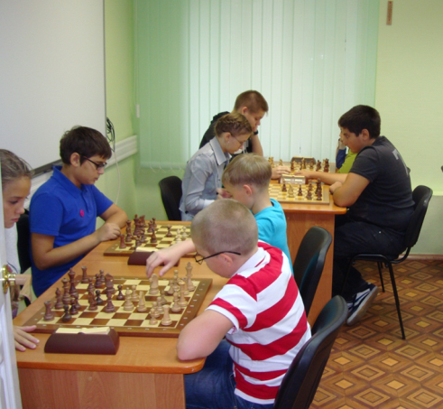
Отделения по видам спорта
Скалолазание
76 занимающихся
2 тренера
Восточное боевое единоборство
89 занимающихся
3 тренера\
Волейбол
102 занимающихся
3 тренера
Тяжелая атлетика
40 занимающихся
2 тренера
Плавание
198 занимающихся
4 тренера
Пауэрлифтинг
88 занимающихся
2 тренера
Шахматы
128 занимающихся
4 тренера

Slide 7
Кадровая структура спортивного отделения
Инструктор методист
(1 ставка)
Тренер (6 ставок)
Инструктор по спорту
Спортсмен инструктор

Slide 8
Организация методической деятельности по основным сегментам работы спортивного отделения , направленной на организацию спортивной подготовки.

Slide 9
1.Информирование населения о предоставляемой услуге
Разработка буклетов, информационных листов и др.
Подготовка и размещение информации о наборе на сайте и в социальных группах
Индивидуальное консультирование
Разработка приказов , планов, сценариев проведения Дне открытых дверей
Подготовка бланков заявлений от родителей (законных представителей)
Подготовка и размещение материалов о деятельности спортивного отделения
Разработка и проведение мастер-классов

Slide 10
2. Мероприятия по отбору спортсменов на отделение по виду спорта
Формирование графика проведения тестирования
Списки комплектования групп по видам спорта (Формирование проекта приказов на утверждение)
Разработка отборочных тестов
Работа отборочной комиссии (формирование документов по результатам проведения отборочных мероприятий)
Подготовка и размещение информации по организации, проведению и результатам тестирования на сайте учреждения.

Slide 11
подготовки
3. Реализация программ спортивной подготовки
Разработка и утверждение программ спортивной подготовки
Формирование расписания тренировочных занятий
Планирование(годовое, квартальное, месячное)
План соревновательной деятельности по отделениям
Формирование баз данных (электронные и бумажные)
Подготовка документов для участия спортсменов в соревнованиях (положение, приказ, список участников, заявка, служебные записки по замене).
Формирование личных дел спортсменов
Формирование ведомостей по выполнению контрольно-переводных нормативов ( приказы со списочным составом, комиссия по приему формирование аналитического

Slide 12
Воспитательная работа
ВСК ГТО (формирование списков спортсменов для сдачи комплекса, формирование базы данных спортсменов имеющих знаки обличия.)
Волонтёрское движение (формирование списков спортсменов участвующих в волонтерском движении, онлайн обучения для начинающих волонтеров)
Антидопинговое воспитание (разработка методических рекомендаций для спортсменов и тренеров, организация лекций, бесед, лекториев)
Патриотическое воспитание (оформление презентаций, подборка материалов для бесед с занимающимися)

Slide 13
Объемы методической работы

Slide 14
Нормативные документы
Федеральный закон от 04.12.2007 № 329-ФЗ «О физической культуре и спорте в Российской Федерации».
Приказ Министерства спорта России от 30.10.2015 № 999 «Об утверждении требований к обеспечению подготовки спортивного резерва для спортивных сборных команд Российской Федерации».
Приказ Министерства спорта России от 16.08.2013 № 645
«Об утверждении Порядка приема лиц в физкультурно-спортивные организации, созданные Российской Федерацией и осуществляющие спортивную подготовку».
Федеральные стандарты спортивной подготовки по видам спорта.

